Slide 1
Dense Passage Retrieval for Open-Domain Question Answering
15조 캠퍼 최성욱

Slide 2
Introduction
1.1 Dense Representation
1.2 Why do we need to use the Dense Retrieval in paper?
1.3 DPR introduced in this Paper
Dense Passage Retrieval
2.1 Overview
2.2 Training – Negative Sampling
2.3 Training – In Batch Negative Sampling
Passage Retrieval
3.1 Training
3.2 Main Results
3.3 Ablation Study on Model Training
Question Answering
4.1 End-to-end QA System
4.2 Results
Related Work
6. Additional Work

Slide 3
1. Introduction
Dense Representation
Dense Representation은 Sparse Representation에 비해 synonyms/paraphrases를 더 잘 Mapping한다.
Learnable -> Task-Specific 만들 수 있다.
Q: Who is the bad guy in the Lord of the Rings?
P(Ground Truth): Sala Baker is best known for portraying
the villain Sauron in the Lord of the Rings trilogy

Slide 4
1. Introduction
Why do we need to use the Dense Retrieval in paper?
Good Dense Vector Representation -> 방대한 양의 Labeling Q-P Pair
오직 ORQA(Dense Retrieval)가 TF-IDF/BM25를 능가.
But, ORQA는 2가지 Weakness를 가진다. -> 이를 해소하며, Multiple ODQA dataset에서 SOTA를 달성
ICT pretraining 활용 -> computationally intensive / regular sentence에 대해 좋은지 명확하지 않다.
Passage Encoder를 fine-tuning 하지 않는다.
Relatively Small # of Q-P pair로 학습한다.
Point

Slide 5
1. Introduction
DPR introduced in this Paper
Dual Encoder Architecture -> Question Encoder / Passage Encoder
Question Encoder / Passage Encoder 모두 Fine-tuning
Similarity between Q vector and P vector -> DP 활용 (Dot Product)
In-batch Negative Sampling
추가적인 Pretraining은 필요하지 않을 것이다.
Dual Encoder -> Cross Encoder / Poly Encoder 활용해볼만 하다.
Similarity -> DP가 가장 좋다. (Performance / Computational)
Negative Sampling -> In-batch가 좋다.

Slide 6

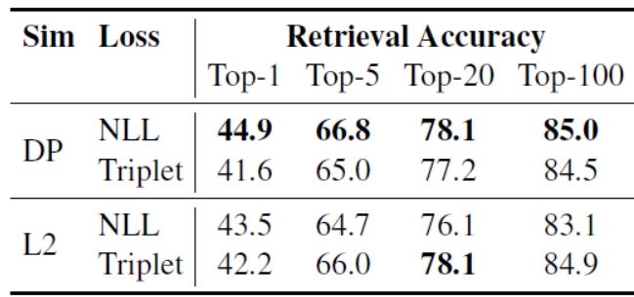
2. Dense Passage Retriever
Overview
k개의 최종 passage를 reader로 보내준다. 보통 k는 20~100을 활용한다.
유사도 -> DP
Loss : NLL is better than Triplet
Encoder
Dual Encoder (Q/P)
Encoder -> BERT-base-uncased 활용
각 Passage의 [CLS] token을 Representation 활용
hidden dimension -> 768
Inference -> FAISS 적용
[CLS] token을 Representation으로 활용했다 -> 평균 혹은 다양한 방법을 시도
FAISS 적용

Slide 7

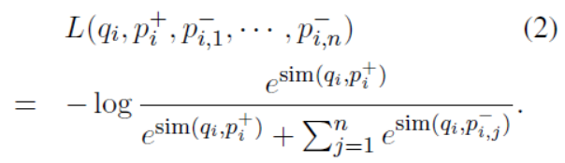
2. Dense Passage Retriever
Training
Training Dataset 형태
Loss Function -> NLL

Slide 8
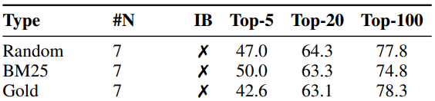
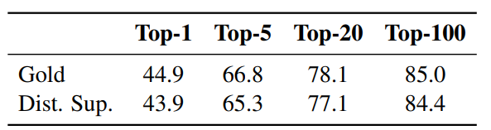
2. Dense Passage Retriever
Training – Negative Sampling
Question Vector가 Positive Passage와는 가깝도록 / Negative Passage와는 멀도록 학습하기 위해 활용.
Random -> Corpus에서 랜덤으로 선택
BM25 -> Question에 대한 정답은 없으면서 BM25 기반 높은 점수를 가지는 Passage
Gold -> Training Set에서 Q-P pair에 대하여 다른 Q에 대한 P를 활용
# of Negative Samples : 7 / Not In Batch
Random / BM25 / Gold 사이의 큰 차이는 없다.
Original Setting
Gold가 BM25보다 1점 정도의 약간 높은 성능을 보인다. -> Gold 채택

Slide 9

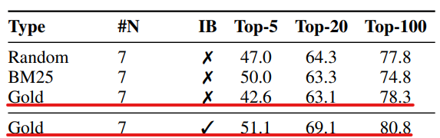
2. Dense Passage Retriever
Training – In Batch Negative Sampling
계산비용의 절감
In Batch -> B개의 Question / Passage Pair
Negative Sampling을 위해 embedding -> Q metrics / P metrics (B x h)
DP 유사도 계산 -> -> S(B x B) matrix
대각원소 -> Q-PP score/ 비대각원소 -> Q-NP score
행렬 연산을 통한 In-Batch에서의 Negative Sampling을 할 경우 계산 비용의 절감
성능 향상
In-Batch Negative Sampling 활용

Slide 10

3. Passage Retrieval
Training
In-Batch Negative Sampling
Batch_size: 128
Question별로 In-Batch에서 BM25기반 가장 유사도가 높으면서 정답을 포함하지 않는 Passage를 추가로 Negative Sample로 활용
Large Dataset(NQ, TriviaQA, SQuAD) -> 40 epoch
Small Dataset(TREC, WQ) -> 100 epoch
Learning Rate ->
Optimizer -> Adam
Scheduler -> Linear Scheduling with Warm-up
Dropout Ratio -> 0.1
BM25 / DPR / BM25+DPR 실험
Small Dataset -> 100 epoch
Batch size 128 is better than smaller ones
다양한 HyperParameter Tuning

Slide 11

3. Passage Retrieval
Training - BM25+DPR
BM25/DPR에서 각각 top-2000개의 passage를 뽑는다.
다음의 식을 활용하여 top-k개의 최종 Passage를 선택한다.
위 식에서 Lambda는 가중상수이며, 본 논문에서는 Retrieval(BM25, DPR) Accuracy에 기반하여 1.1을 활용.
BPS+DPR 적용해보기

Slide 12
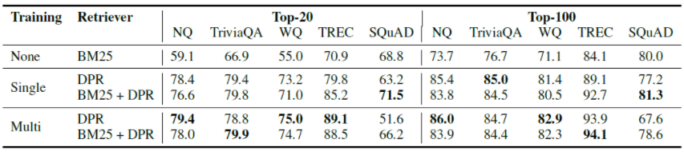
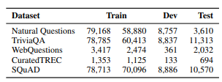
3. Passage Retrieval
Main Results
SQuAD를 제외화고는 DPR이 BM25에 비하여 성능이 우수하다.
상대적으로 작은 Dataset의 경우 Multiple 학습을 진행할 경우 성능이 눈에 띄게 개선된다.
TREC/WQ Dataset에 비교 -> DPR/BM25+DPR 시도해보기

Slide 13
3. Passage Retrieval
Main Results – Why does BM25 perform better in SQuAD Dataset
Annotation Bias
데이터 셋을 제작할 때 생긴 Bias
SQuAD Dataset을 제작할 때, Passage를 확인하고 이를 바탕으로 Question/Answer을 제작한다. -> Question이 Passage에 Dependent하다.
이로 인해, BM25가 DPR보다 성능이 좋을 것으로 추측
Biased Example
SQuAD Dataset은 사람들이 많이 보는 약 500개의 문서로부터 만들어진 Passage들을 가공하여 만든 Dataset. -> 이로부터 Bias가 포함되어 있을 확률이 높다.

Slide 14
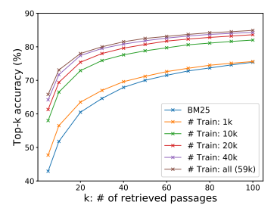
3. Passage Retrieval
Ablation Study on Model Training – Sample Efficiency
Training Dataset이 많으면 많을수록 Retrieval Accuracy가 증가한다.
Top-k, 즉 Retrieval할 최종 Passage의 개수를 늘리면 늘릴수록 Retrieval Accuracy가 증가한다.
Training Dataset 증가 -> DataAugmentation 적용
K를 늘려보면서 실험하기

Slide 15
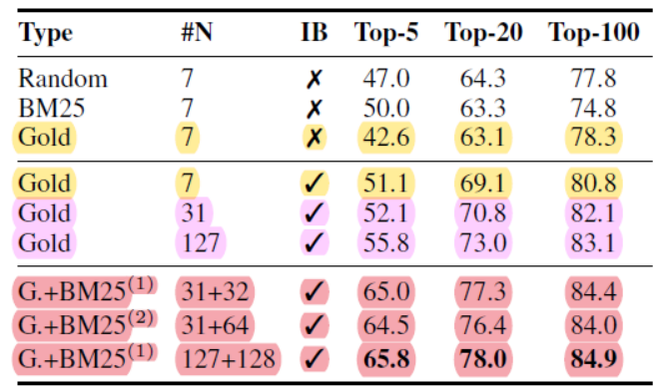
3. Passage Retrieval
Ablation Study on Model Training – In-Batch Negative Training
First Block -> Random/Bm25/Gold 간의 차이가 많이 없다.
Yellow -> In-Batch Negative Sampling의 성능 개선
Pink -> Batch_size가 커짐에 따라 성능 개선
Red -> BM25 Negative Passage를 사용하면 성능 개선
BM25 Negative Passage는 1개만 사용하는 것이 적절.
In-Batch Negative Sampling 활용
Batch_size를 늘리면서 실험해보기
BM25 Negative Sampling을 활용하기

Slide 16
3. Passage Retrieval
Ablation Study on Model Training – Cross-Dataset Generalization
Cross-Dataset Generalization
-> 추가적인 Fine-tuning없이도 다른 Dataset에 잘 작동하는가?
NQ(Natural Question)에 대하여 학습 -> WQ(WebQuestion) / TREC(CurratedTREC)에 적용
상당히 유의미하게 작동한다.
Training | Top-20 WQ Accuracy | Top-20 TREC Accuracy
DPR(Multiple) | 75.0% | 89.1%
DPR(NQ) | 69.9% | 86.3%
BM25 | 55.0% | 70.9%

Slide 17
3. Passage Retrieval
Ablation Study on Model Training – Runtime Efficiency
CPU: Intel Xeon CPU E5-2698 v4 @ 2.20GHz and 512GB Memory
GPU: 32GB
DPR
초당 995개의 질문을 처리하고, 각 질문당 top-100개의 passages를 반환
Building an index for dense vector
GPU parallelized
21백만 개의 Passage를 처리하는데 8개의 GPU로 8.8시간 소요
FAISS index with Single GPU
21백만 개의 Passage를 처리하는데 8.5시간 소요
BM25
23.7개의 질문을 per second per CPU thread로 처리한다.
Building an inverted index -> 30분이 채 걸리지 않는다.
FAISS 적용

Slide 18
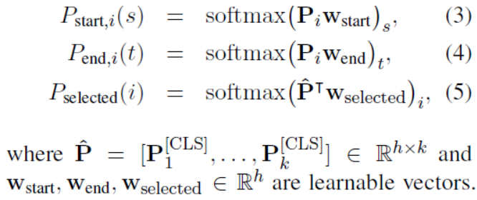
4. Question Answering
End-to-end QA System
Retriever로부터 top-k개의 Passage를 Reader Model받는다.
주어진 Passage들에 대하여 Passage Selection Score를 부여하고 Passage들을 Re-rank한다.
선택된 Passage로부터 Answer Span을 추출하고 Span Score를 부여한다.
가장 높은 점수를 가진 Span을 최종
다양한 Reader 모델 활용하기
Poly-encoders(https://arxiv.org/pdf/1905.01969.pdf)
RECONSIDER(https://aclanthology.org/2021.naacl-main.100.pdf)
etc

Slide 19
4. Question Answering
End-to-end QA System
Retriever로부터 top-k개의 Passage를 Reader Model받는다.
주어진 Passage들에 대하여 Passage Selection Score를 부여하고 Passage들을 Re-rank한다.
선택된 Passage로부터 Answer Span을 추출하고 Span Score를 부여한다.
가장 높은 점수를 가진 Span을 최종
다양한 Reader 모델 활용하기
Poly-encoders(https://arxiv.org/pdf/1905.01969.pdf)
RECONSIDER(https://aclanthology.org/2021.naacl-main.100.pdf)
etc

Slide 20
4. Question Answering
End-to-end QA System - Training
Retriever로부터 주어진 Passage들 중에서 1개를 Positive Passage로 m-1개를 Negative Passage로 Sampling하여 학습한다.
M은 hyperparameter로서 잘 선택해야하며 본 논문에서는 24를 활용
선택된 Positive Passage의 Log-likelihood와 함께, Positive Passage에서의 모든 정답 span의 Marginal Log-likelihood를 최대화하는 방향으로 학습한다.
모든 정답 span이란 passage에서 여러 정답 span이 나올 수 있는데 이들 모두를 의미한다.
Batch_size: 16(NQ, TriviaQA, SQuAD) / 4(WQ, TREC)
Small Dataset의 경우 작은 Batch_Size를 활용하여 학습을 진행헀다.

Slide 21
4. Question Answering
Results
ORQA/REALM -> Additional pretraining / Expensive end-to-end training regime를 활용
> 간단한 (Q, P) pair에 대한 DPR Model만을 활용하여 NQ/TriviaQA에서 더 좋은 성능을 이끌었다.
Joint Model(Retrieval + Reader)과의 비교 실험을 진행했으며 Joint Model(Latent Retrieval for Weakly Supervised Open Domain Question Answering)에서 EM이 39.8점으로 Retriever와 Reader를 독립적으로 사용하는 것이 더 좋은 전략임을 제안한다.
추가적인 Pre-training의 경우, 작은 Dataset에서 더 유용할 수 있다.
Joint Model < Isolate Retriever/Reader
If we had small Dataset -> Additional Pre-training is better

Slide 22
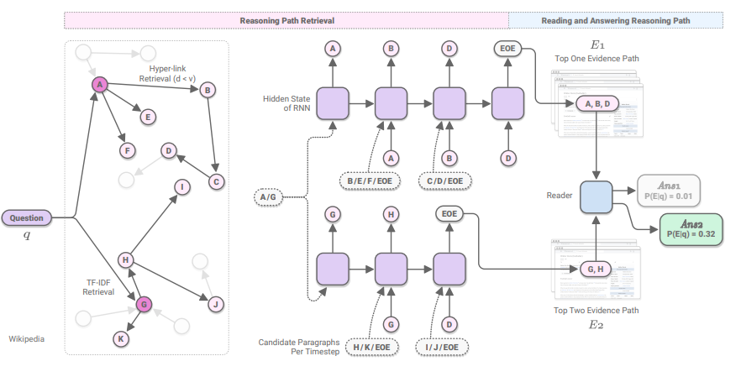
5. Related Work
LEARNING TO RETRIEVE REASONING PATHS OVER WIKIPEDIA GRAPH FOR QUESTION ANSWERING
지식 그래프와 위키피디아 하이퍼링크와 같은 외부 구조화된 정보로 텍스트 기반 Retrieval 연구
LEARNING TO RETRIEVE RASONING PATHS OVER WIKIPEDIA GRAPH FOR QUESTION ANSWERING (https://arxiv.org/pdf/1911.10470.pdf)

Slide 23
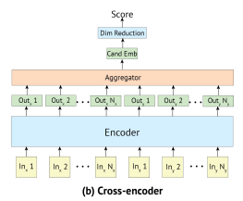
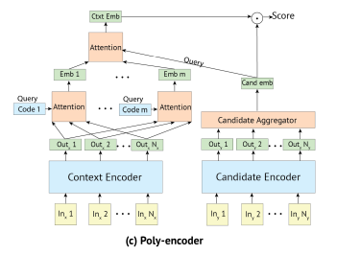
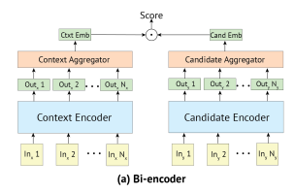
5. Related Work
POLY-ENCODERS
Bi-Encoder보다는 정확도가 높고, Cross-attention Encoder보다는 빠르다.
POLY-ENCODERS (https://arxiv.org/pdf/1905.01969.pdf)

Slide 24
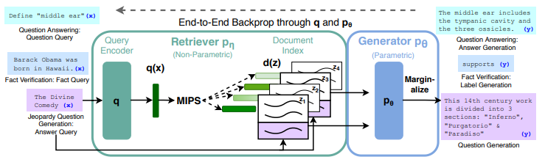
5. Related Work
Retrieval-Augmented Generation for Knowledge-Intensive NLP Tasks
Generation Model + DPR
Knowledge-intensive task에서 좋은 성능을 보인다.
Retrieval-Augmented Generation for Knowledge-Intensive NLP Tasks (https://arxiv.org/pdf/2005.11401.pdf)

Slide 25
6. Additional Work
RECONSIDER(Facebook AI)
Span 내 주석을 사용하여 더 작은 후보 집합에 대해 span 중심 Re-rank 진행
RECONSIDER(https://aclanthology.org/2021.naacl-main.100.pdf)

